Slide 1



얼굴 인식을 이용한 Smart handler
조 : 20143592 최영재
20143606 이혜성
20146703 박지호

Slide 2
INDEX
1.
이번주 진행상황
1.1
파이캠 영상처리
1.2
XY플로터 제작
2.
일정
3.
다음주 예정사항
4.
Q&A
COPYRIGHT ⓒ ALL RIGHT RESERVED BY PAPATAFACTORY

Slide 3

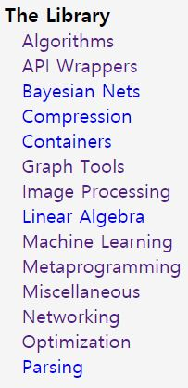
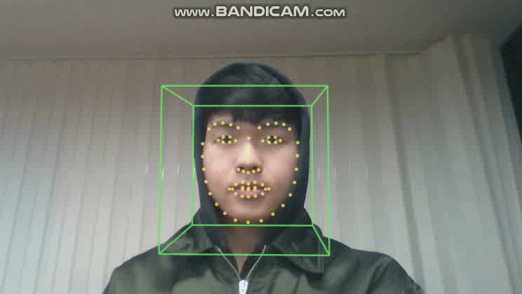
1.이번주 진행상황
1.1 파이캠 영상처리
Facial landmark detection and tracking
COPYRIGHT ⓒ ALL RIGHT RESERVED BY PAPATAFACTORY
https://ieeexplore.ieee.org/document/6909637/keywords#keywords

Slide 4
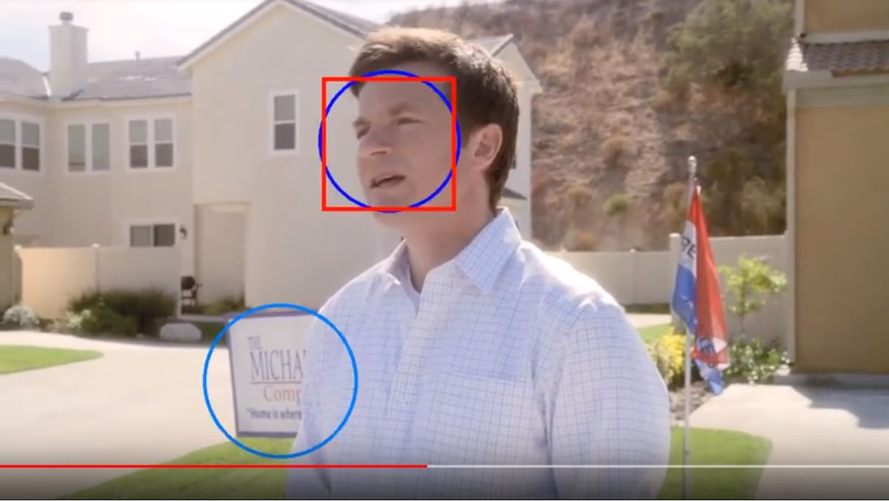
1.이번주 진행상황
Viola-Jones알고리즘 (OpenCV) vs. HOG(Histogram of Oriented Gradients) (Dlib)
COPYRIGHT ⓒ ALL RIGHT RESERVED BY PAPATAFACTORY

Slide 5
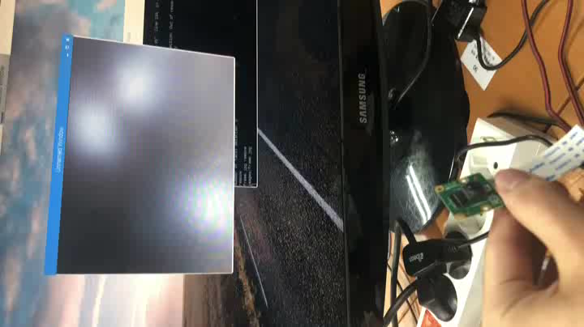
1.이번주 진행상황
1.1 파이캠 영상처리
< 문제점 >
라즈베이파이로 영상처리를 해보니 너무 느리다.
COPYRIGHT ⓒ ALL RIGHT RESERVED BY PAPATAFACTORY

Slide 6
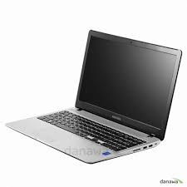
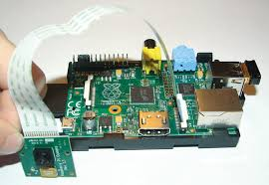
1.이번주 진행상황
1.1 파이캠 영상처리
HTTP 스트리밍
(MJPG-Streamer)
HTTP or 소켓 통신
COPYRIGHT ⓒ ALL RIGHT RESERVED BY PAPATAFACTORY

Slide 7
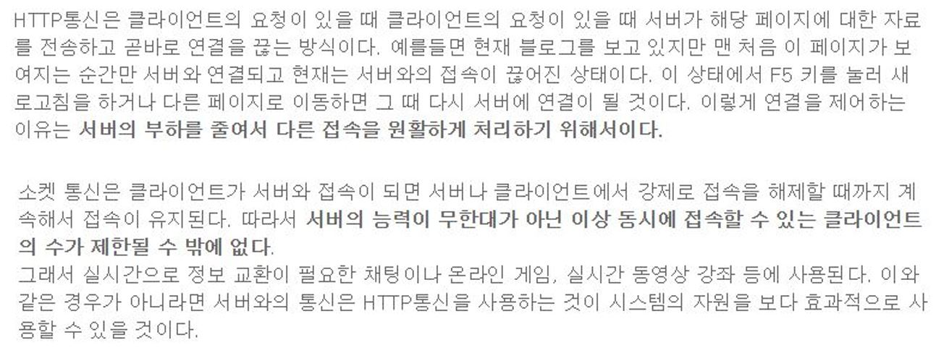
1.이번주 진행상황
1.1 파이캠 영상처리
COPYRIGHT ⓒ ALL RIGHT RESERVED BY PAPATAFACTORY
출처

Slide 8
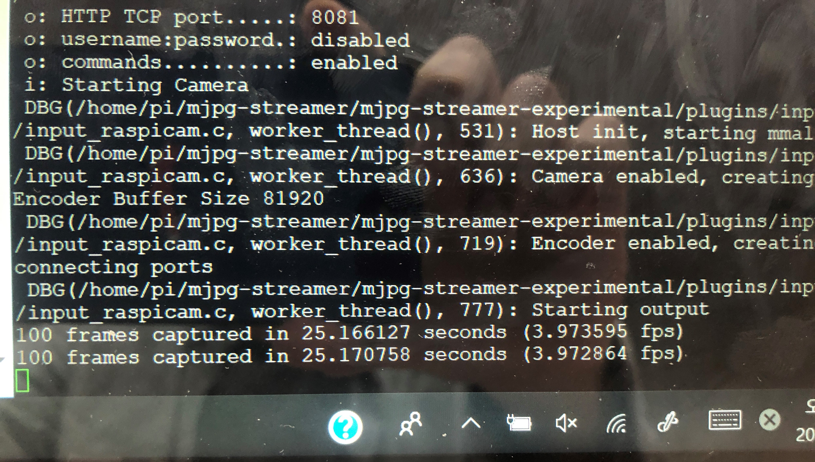
1.이번주 진행상황
1.1 파이캠 영상처리
COPYRIGHT ⓒ ALL RIGHT RESERVED BY PAPATAFACTORY

Slide 9
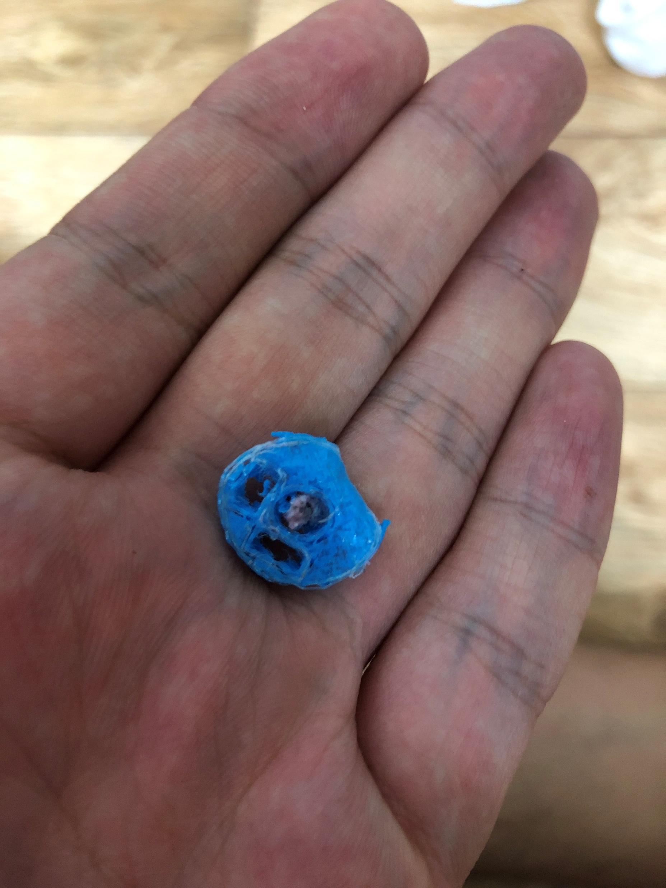
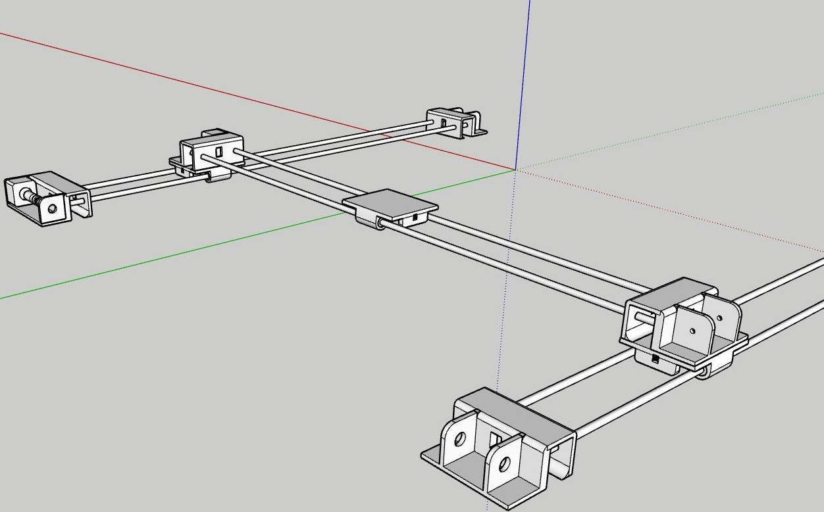
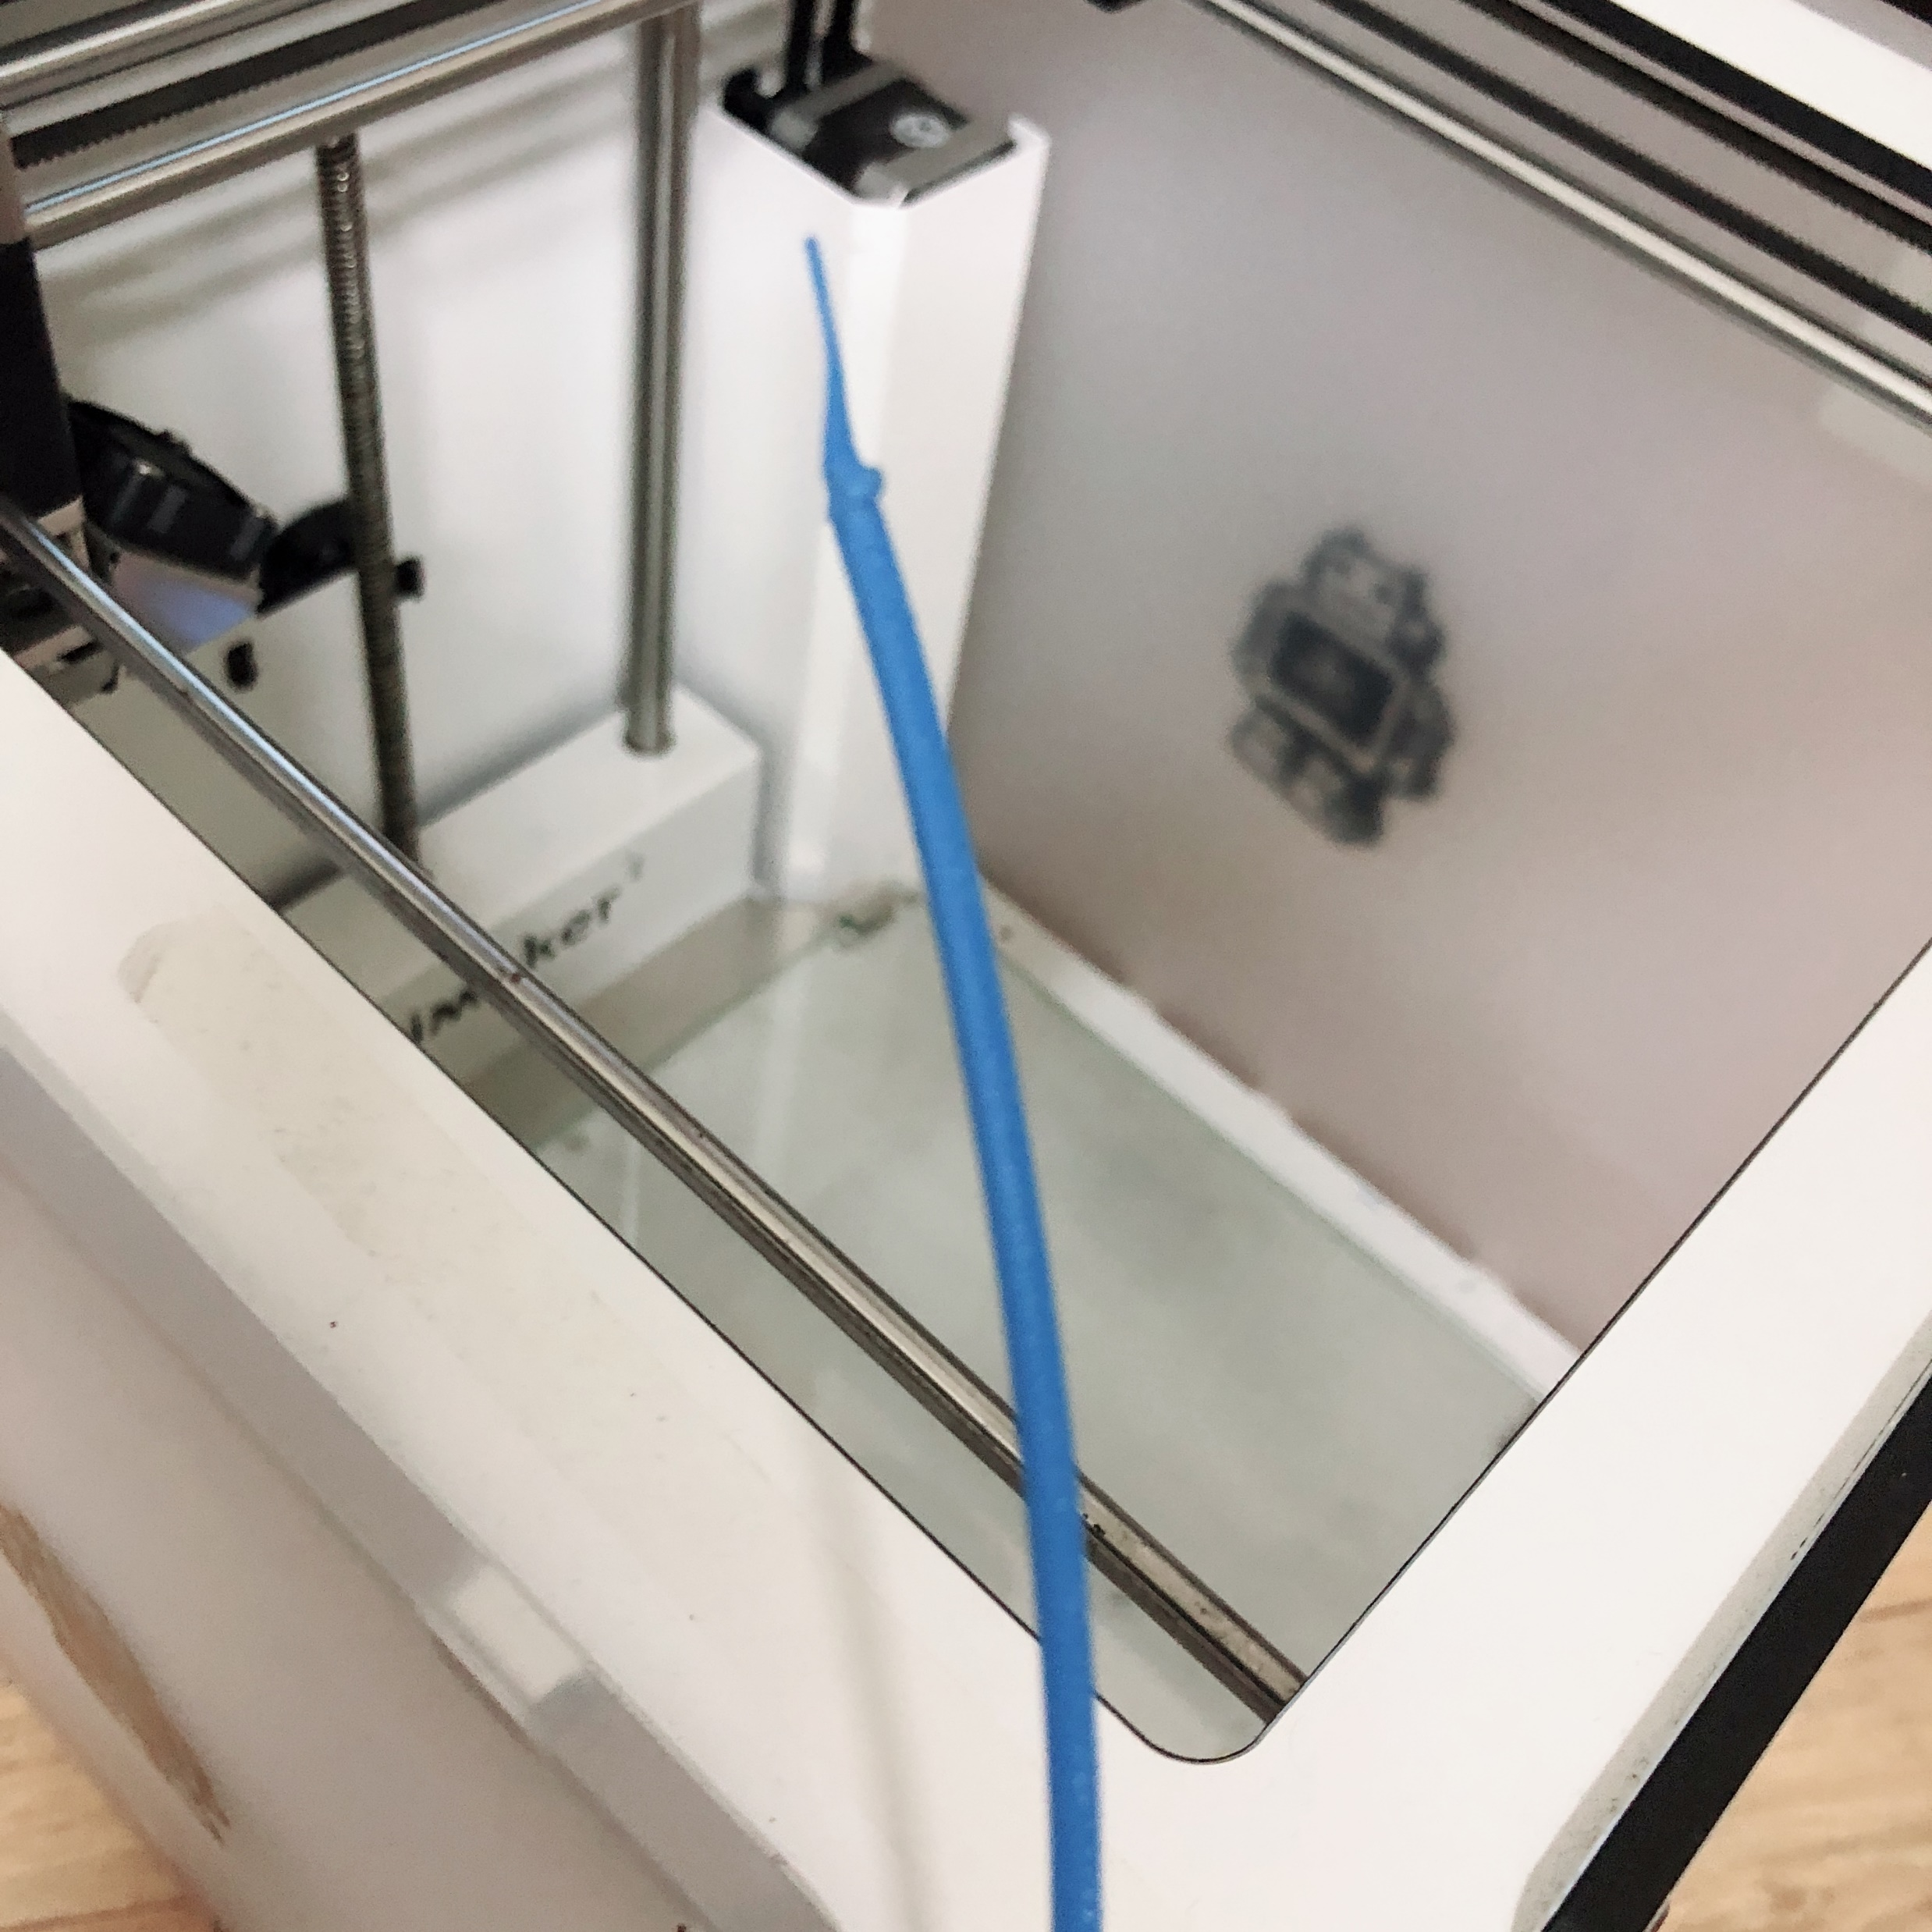
1.3주차 진행상황
1.2 XY플로터 제작
<문제점>
3D 프린터가 프린트 도중 작동을 멈춤
COPYRIGHT ⓒ ALL RIGHT RESERVED BY PAPATAFACTORY

Slide 10
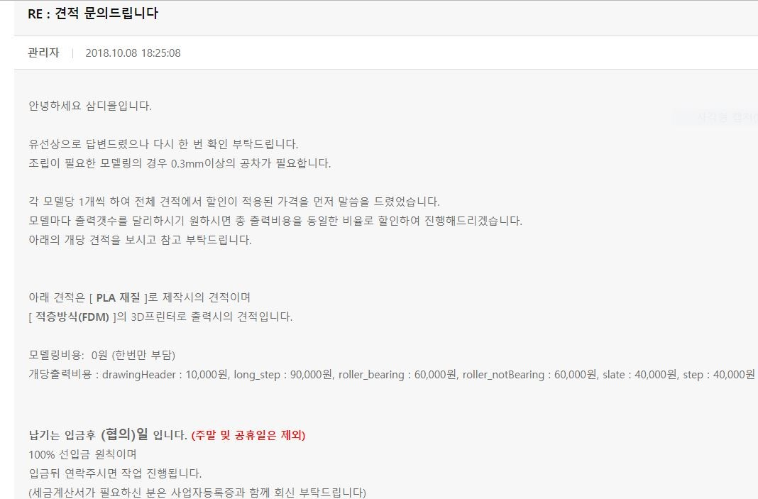
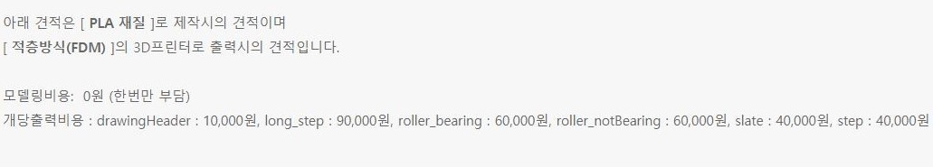
1.3주차 진행상황
1.2 XY플로터 제작
COPYRIGHT ⓒ ALL RIGHT RESERVED BY PAPATAFACTORY

Slide 11
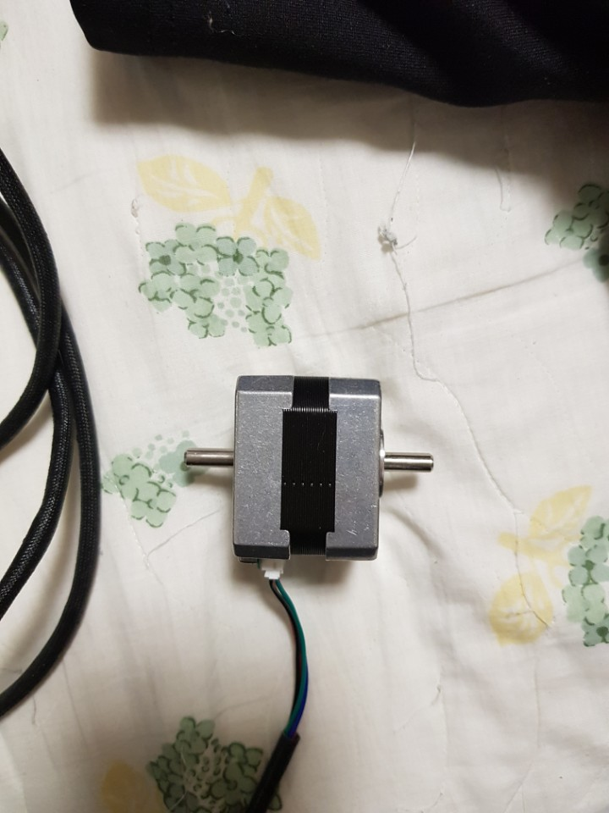
1.3주차 진행상황
1.2 XY플로터 제작
COPYRIGHT ⓒ ALL RIGHT RESERVED BY PAPATAFACTORY

Slide 12
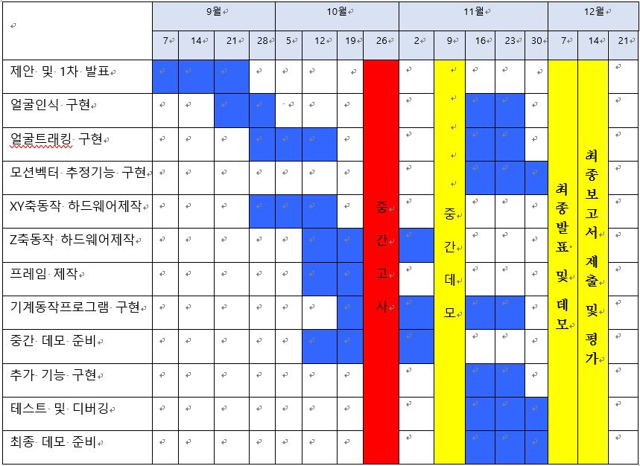
2. 일정
COPYRIGHT ⓒ ALL RIGHT RESERVED BY PAPATAFACTORY

Slide 13
3.
다음주 예정사항
영상처리 구현
파이캠영상 스트리밍 & 소켓프로그래밍 구현 및 속도개선
하드웨어 제작
XY플로터 제작
Z축 동작부분 제작
프레임 제작
아두이노 모터제어
COPYRIGHT ⓒ ALL RIGHT RESERVED BY PAPATAFACTORY

Slide 14

Q & A

